Slide 1


猎手实战
风口把握与涨停复制
8月29日
杨春虎
投顾执业编号:A1120619100003
基金从业编号:A20250618011797
经传多赢投研总监／软件产品架构师， 北京大学金融系毕业， 从业十余年，坚持以资金推动论为研究核心，形成了以机构思路选股，游资思路跟踪的稳健投资模型。独创双龙战法，机构分析战法等软件经典战法，深受广大用户的喜爱。

Slide 2
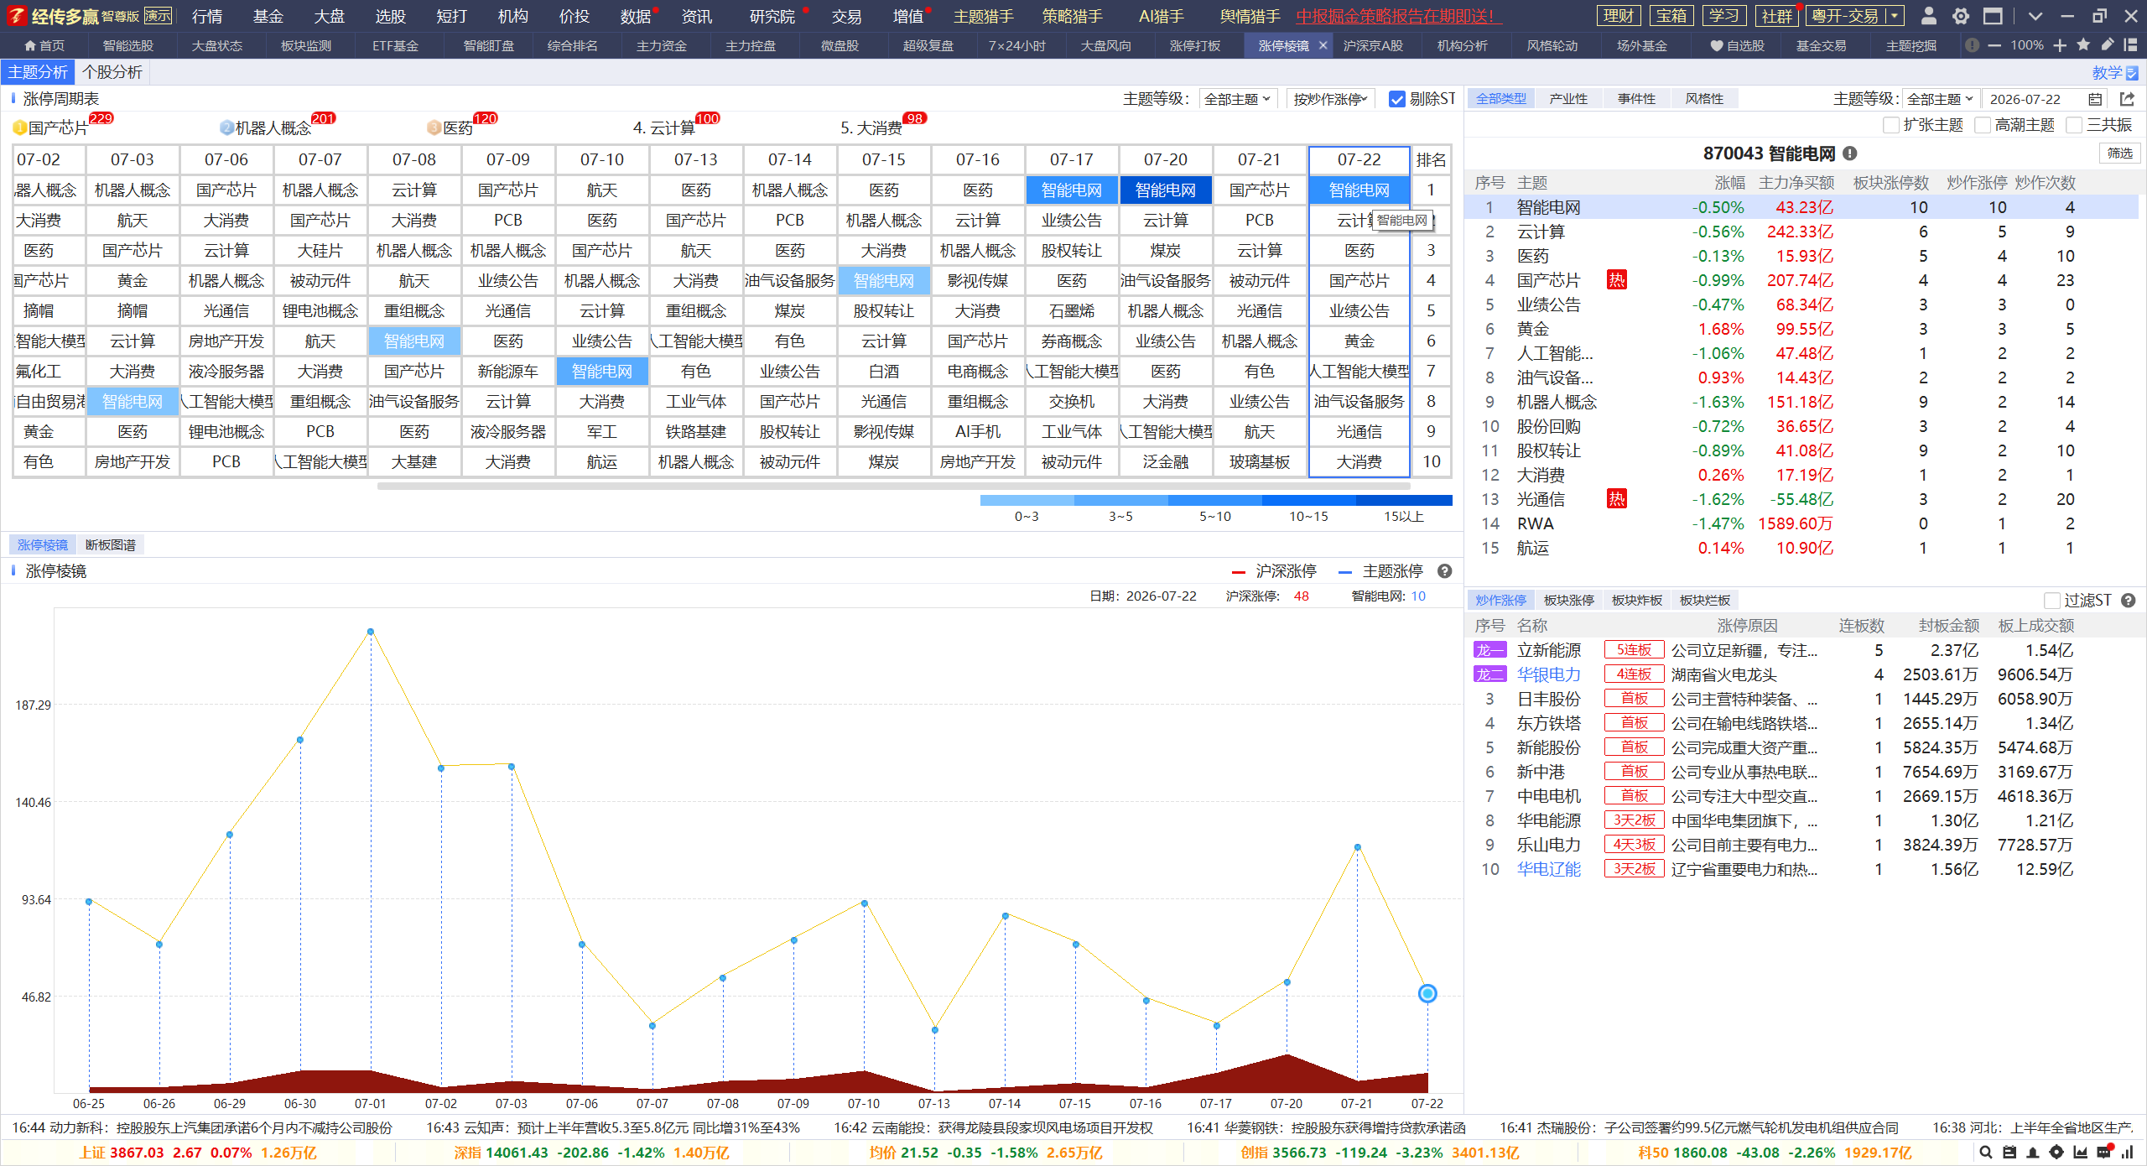
主题的炒作节奏
宏观-政策-产业-事件
涨停代表主题短线最强形态，关注产业主题符合背景的机会
选择涨停复制，双龙战法等

Slide 3
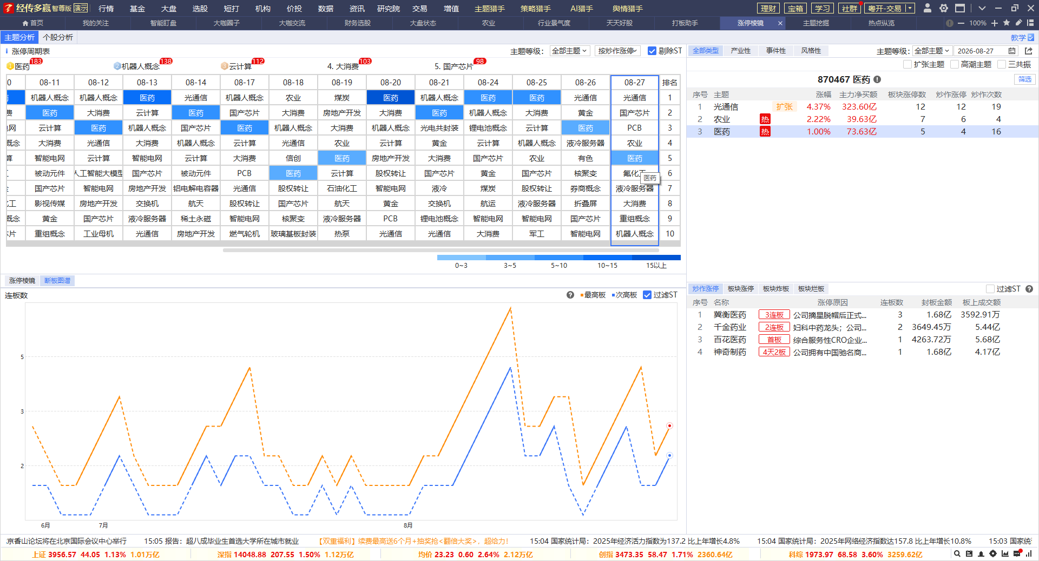
断板图谱，分歧一致
一致转分歧，短线高点，分歧转一致，短线启动
方向一致，持续炒作，
关注有背景的产业主题，分歧转一致的涨停复制的机会

Slide 4
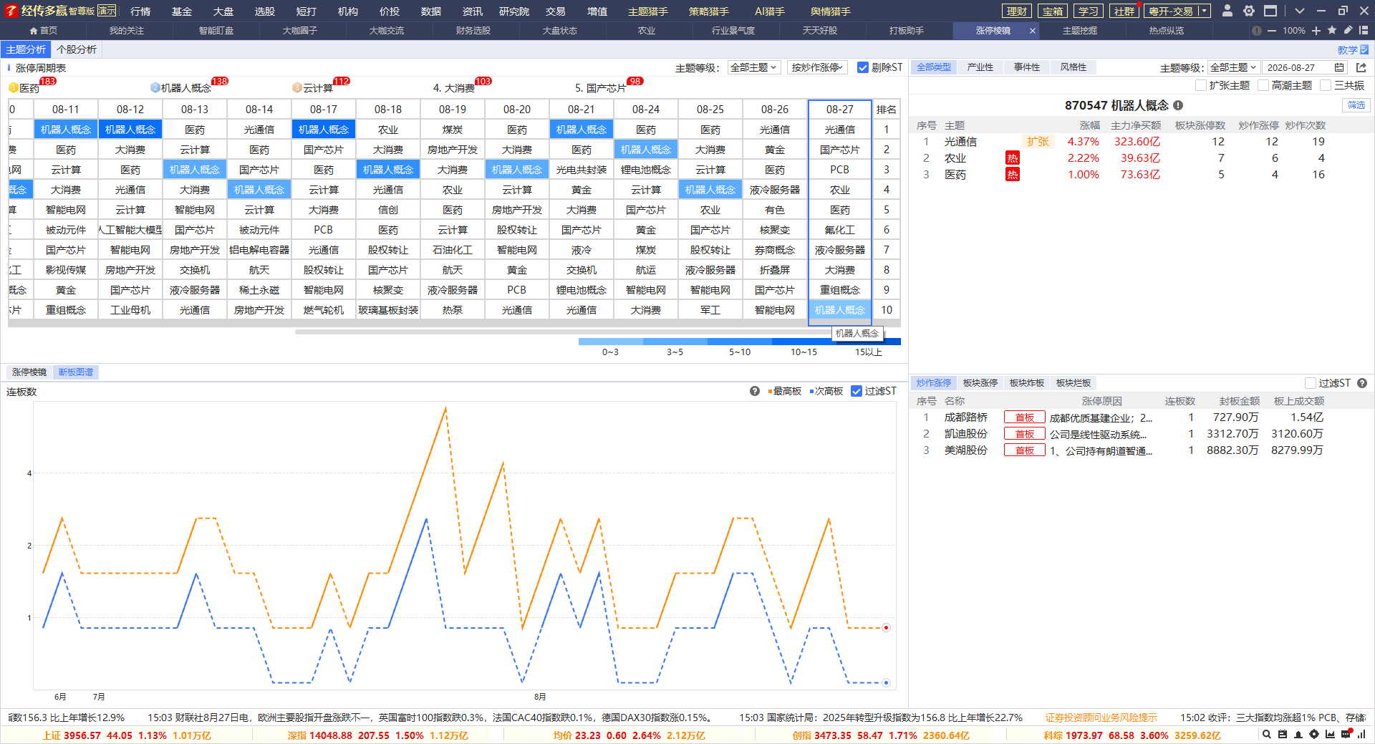
龙头主题，梯队完整
梯队完整：龙头-中军-跟涨，涨停梯队完整，资金持续炒作
高潮热炒，扩张中军增加
高潮扩张，梯队完整，分歧转一致就是机会

Slide 5
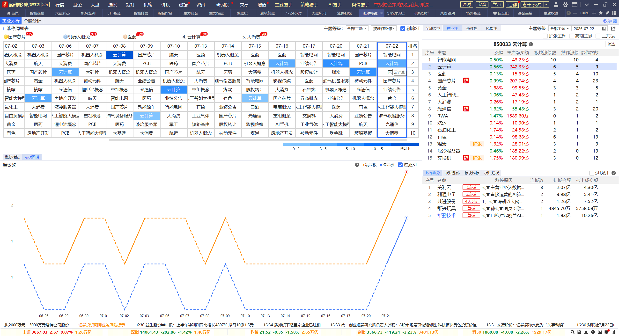
结合趋势，把握风口
宏观-政策-产业-事件
产业主题-双红+炒作+趋势金叉+扩张高潮+分歧一致+梯队完整
周线金叉区域，过去5个交易日前五，风口维持

Slide 6
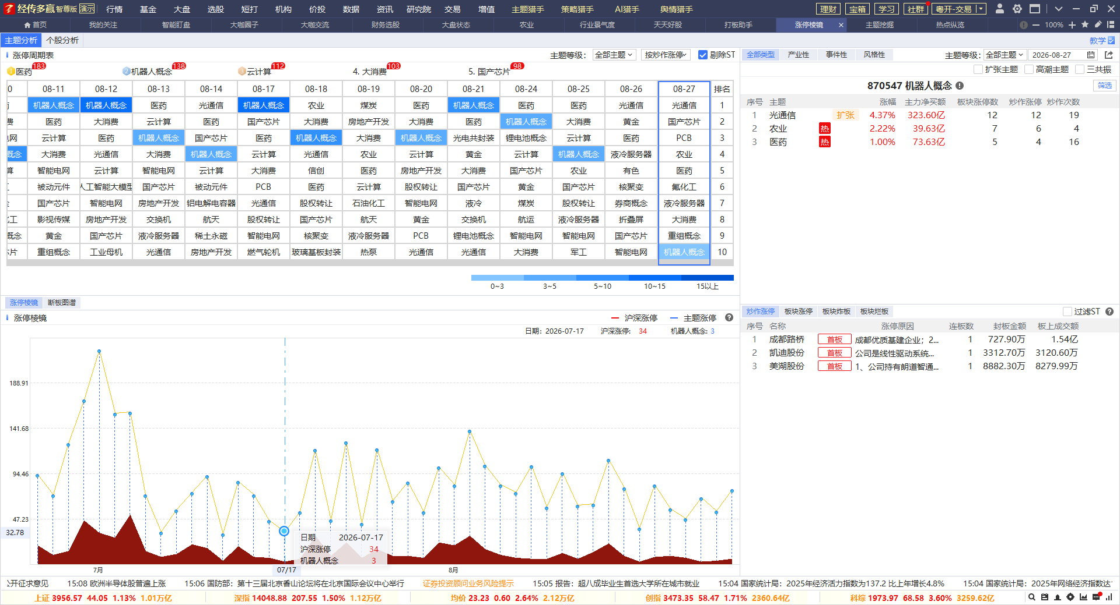
涨停家数，短线节奏
中短线上攻持续向上，短线上攻为主，不能向下，向下一致转分歧，防守为主
50家左右情绪冰点，100家以上，情绪高潮。

